Slide 1
StarUML 활용 가이드

Slide 2
StarUML 활용 가이드
StarUML 소개
StarUML Download & Installation
StarUML 기능 설명
제공 주요 기능
화면 구성
StarUML 공통 Tool Bar
StarUML을 이용한 Diagram 생성
StarUML 활용
활용 예제 설명
Usecase Diagram 도식
Class Diagram 도식
Sequence Diagram 도식
Component Diagram 도식
Deployment Diagram 도식

Slide 3
StarUML 활용 가이드
StarUML 소개
개 요 | UML 모델링 도구로 Use Case diagram, Class Diagram, Sequence Diagram 등 다양한 Diagram을 간편한 UI를 이용하여 쉽고 빠르게 생성할 수 있도록 편리한 기능을 제공함
주요 기능 | Use Case Diagram, Class Diagram, Sequence Diagram, Collaboration Diagram, Statechart Diagram, Activity Diagram, Component Diagram, Deployment Diagram, Composite Diagram 생성
사용 환경 | Windows
라이센스 형태 / 비용 | GPL (GNU Public License) / 무료
특징 | UML 표준 명세에 기반한 모델 작성과 UML 2.0 표기법을 지원함 완전한 UML Profile 개념을 제공하여 플랫폼에 독립적인 모델을 작성할 수 있도록 지원함 뛰어난 확장성과 유연성을 제공함 심플한 인터페이스로 학습 및 사용이 용이하여 개발 효율을 높일 수 있음
관련 도구 | UMLet, VioletUMLEditor, Rational Rose, Together
제작사 | StarUML
공식 홈페이지 | http://staruml.sourceforge.net/ko/index.php

Slide 4
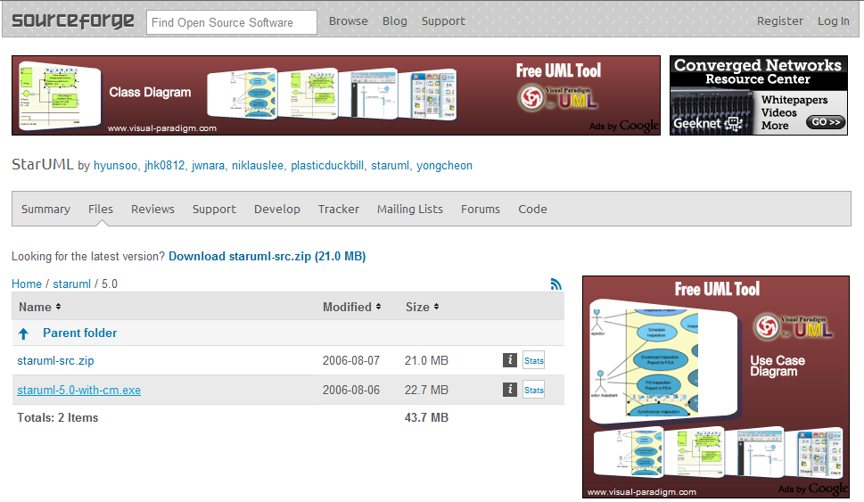
StarUML 활용 가이드
StarUML Download & Installation (1/2)
Download
Source URL : http://sourceforge.net/projects/staruml/files/staruml/5.0/
Download 화면에서 ‘staruml-5.0-with-cm.exe’ click

Slide 5
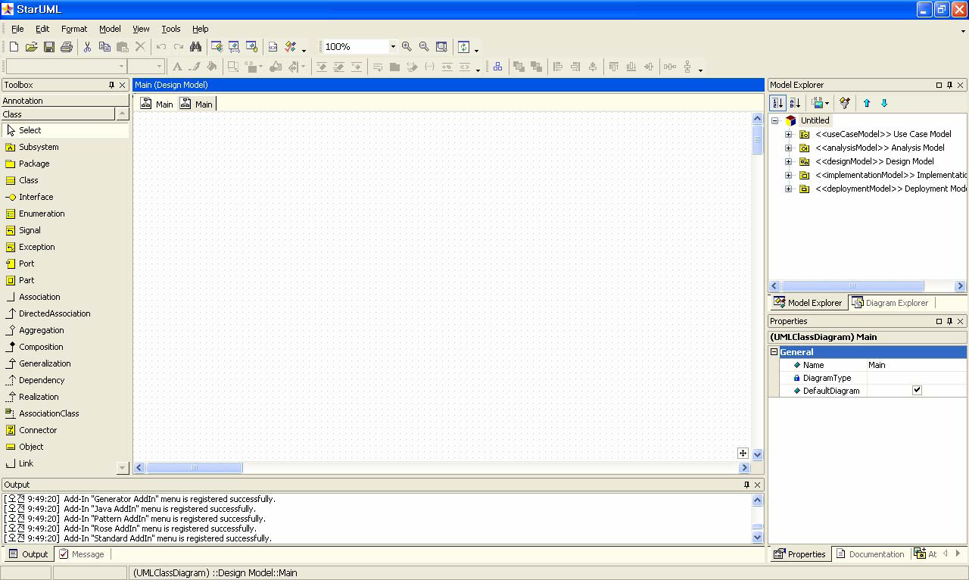
StarUML 활용 가이드
2. StarUML Download & Installation (2/2)
2) Installation
다운로드 받은 ‘staruml-5.0-with-cm.exe’ 파일을 double-click하여 실행
Installation 후 메인화면 display
3) 사용자 가이드
한글 사용자 가이드는 아래 url 참조
http://staruml.sourceforge.net/docs/user-guide(ko)/toc.html

Slide 6
StarUML 활용 가이드
3. StarUML 기능 설명
제공 주요 기능
StarUML를 이용하면 UML Diagram을 빠르고 쉽게 그릴 수 있음
모델을 소스 코드로 생성하고, 소스 코드로부터 모델을 Reverse Engineering 할 수 있음
.NET, J2EE와 같은 플랫폼 환경을 지원함
StarUML에서 그릴 수 있는 Diagram 종류
Class Diagram
Use Case Diagram
Sequence Diagrams
Collaboration Diagrams
Statechart Diagram
Activity Diagram
Component Diagram
Deployment Diagram
Composite Structure Diagram

Slide 7
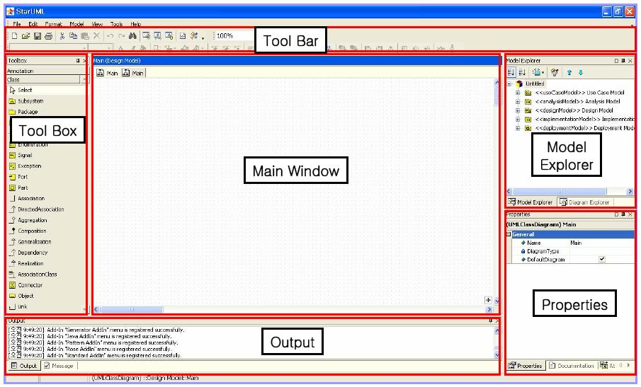
StarUML 활용 가이드
화면 구성
아래 그림과 같이 6개의 Block으로 구성됨

Slide 8
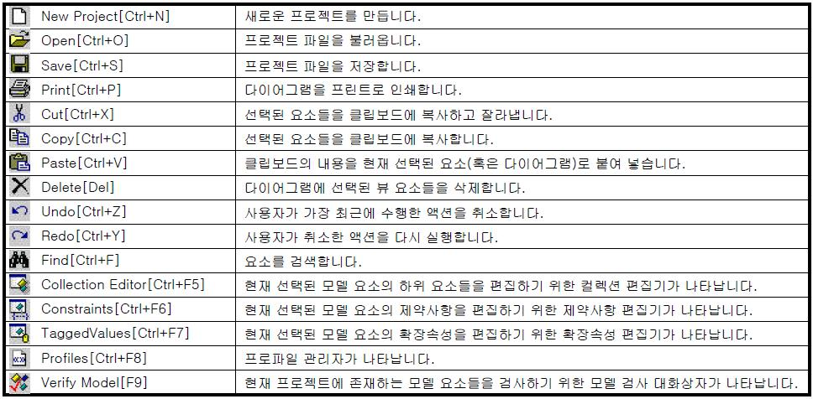
StarUML 활용 가이드
StarUML 공통 Tool Bar (1/3)
표준 도구모음

Slide 9
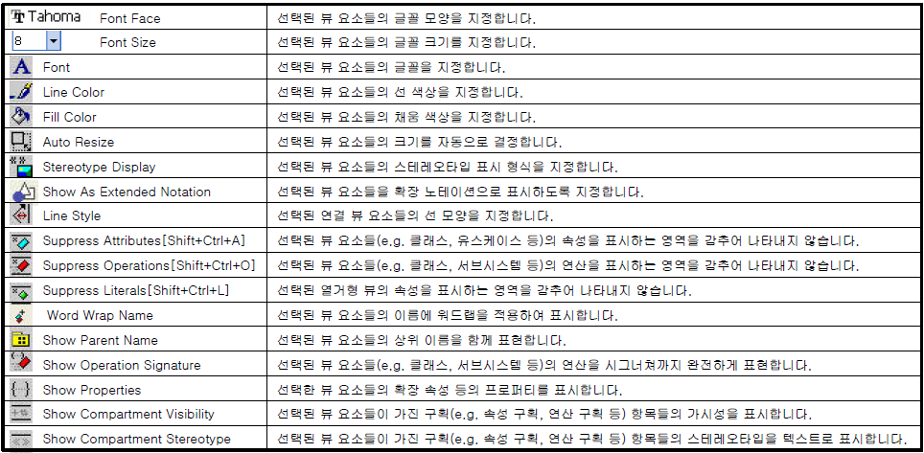
StarUML 활용 가이드
StarUML 공통 Tool Bar (2/3)
서식 도구모음

Slide 10

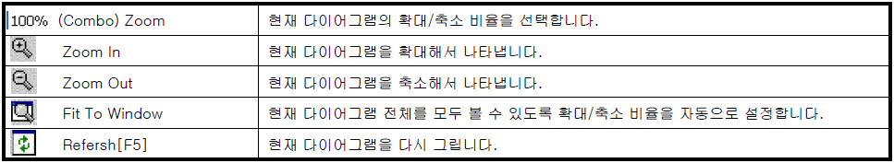
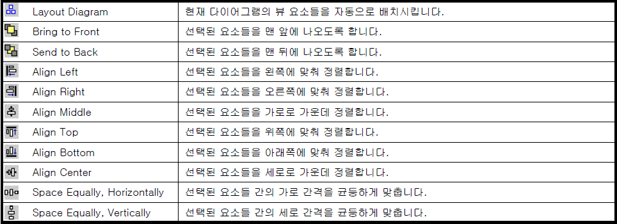
StarUML 활용 가이드
StarUML 공통 Tool Bar (3/3)
보기 도구모음
정렬 도구모음

Slide 11
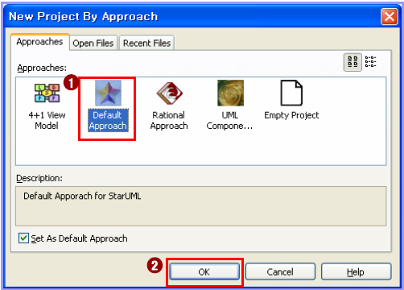
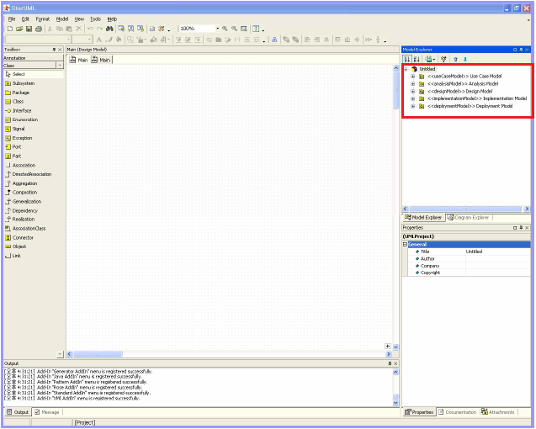
StarUML 활용 가이드
4) StarUML을 이용한 Diagram 생성 (1/3)
StarUML을 이용하여 UML Diagram 도식
StarUML을 실행하고 새 Project를 생성
Approach는 ‘Default Approach’를 선택
StarUML이 ‘Default Approach’로 실행된 것을 확인할 수 있음
기본적으로 5개의 모델에 대하여 UML Diagram을 생성할 수 있음
<< Usecase Model >>
<< Analysis Model >>
<< Design Model >>
<< Implementation Model >>
<< Deployment Model >>

Slide 12
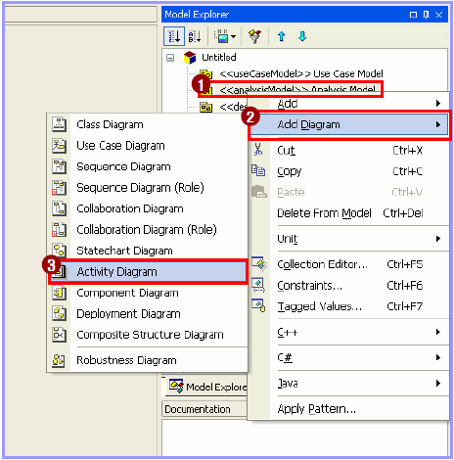
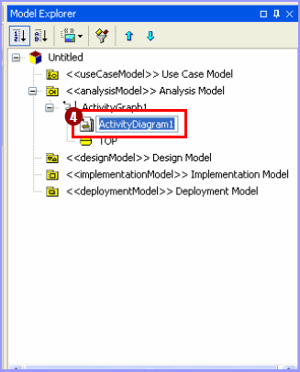
StarUML 활용 가이드
StarUML을 이용한 Diagram 생성 (2/3)
도식하고자 하는 Diagram 생성
Model Explorer의 각 Diagram에 적합한 Model 선정 -> 오른쪽 버튼 클릭 -> Add Diagram -> 원하는 Diagram 선택 -> 이름 변경

Slide 13
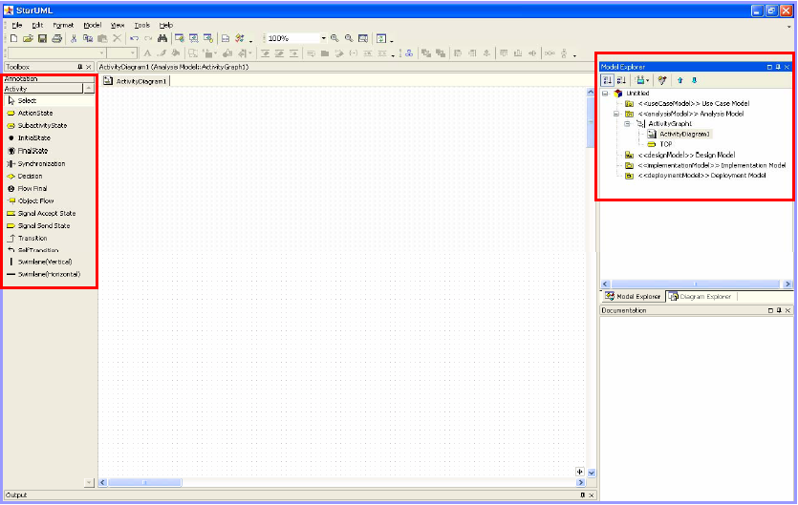
StarUML 활용 가이드
StarUML을 이용한 Diagram 생성 (3/3)
선택한 Diagram이 Model Explorer에 생성되고, 선택 Diagram에 맞는 Tool box와 Main Window가 생성됨

Slide 14
StarUML 활용 가이드
4. StarUML 활용
활용 예제 설명
StarUML의 활용법을 설명하기 위한 수강신청 시스템 예제
수강신청 시스템 요구사항
이 시스템은 수강 신청 페이지에 접속하여 수강신청을 하는 시스템이다.
시스템에 등록된 학교 학생이 수강신청 페이지에 로그인 후 과목을 선택하고,
수업을 선택하여 정원초과 여부를 확인한다. 만약, 정원이 초과된 경우,
과목선택부터 다시 하고, 정원이 초과되지 않은 경우 수강신청을 완료하게 된다.

Slide 15
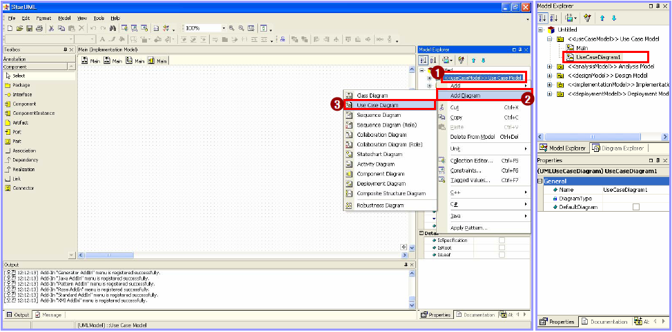
StarUML 활용 가이드
2) Usecase Diagram 도식 (1/3)
Usecase Diagram을 그리기 위해서 Diagram을 생성
Model Explorer의 <<usecaseModel>> Use Case Model 선택 -> 마우스 오른쪽 버튼 클릭 -> Add Diagram -> UseCase Diagram 선택

Slide 16
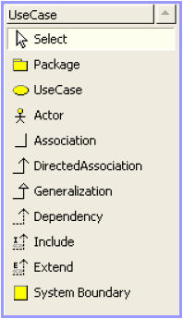
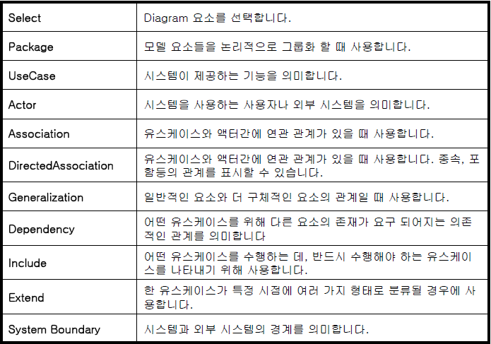
StarUML 활용 가이드
2) Usecase Diagram 도식 (2/3)
Usecase Diagram Tool Bar

Slide 17
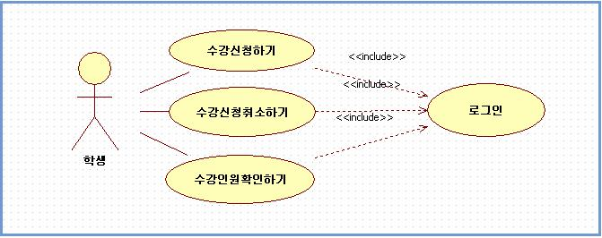
StarUML 활용 가이드
2) Usecase Diagram 도식 (3/3)
활용 예제인 수강신청 시스템 요구사항을 Usecase Diagram으로 도식
대기 상태에서 수강신청을 하기 위해 수강신청 페이지에 접속한다.
로그인을 하고 과목목록을 확인한 뒤 과목을 선택한다.
선택한 과목의 수업을 선택하면 수강신청이 완료된다.

Slide 18
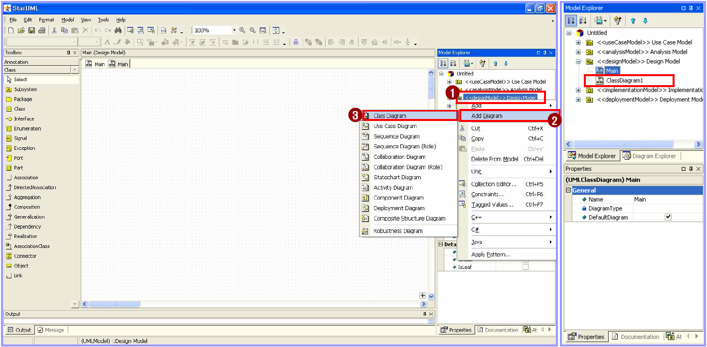
StarUML 활용 가이드
3) Class Diagram 도식 (1/3)
Class Diagram을 그리기 위해서 Diagram을 생성
Model Explorer의 <<designModel>> Design Model 선택 -> 마우스 오른쪽 버튼 클릭 -> Add Diagram-> Class Diagram 선택

Slide 19
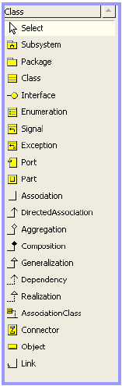
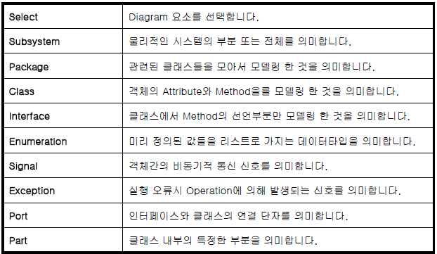
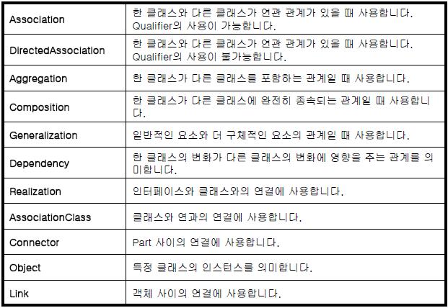
StarUML 활용 가이드
3) Class Diagram 도식 (2/3)
Class Diagram Tool Bar

Slide 20
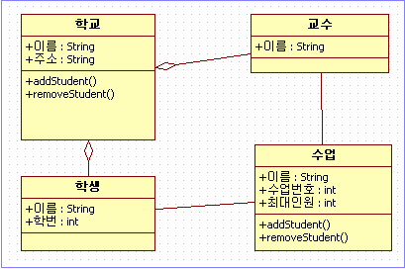
StarUML 활용 가이드
3) Class Diagram 도식 (3/3)
활용 예제인 수강신청 시스템 요구사항을 Class Diagram으로 도식
학교는 0명 이상의 학생으로 구성된 집합연관이다.
학생은 여러 수업을, 수업은 여러 명의 학생을 수용할 수 있는 다대다 관계이다.
교수 한 명당 0개 이상의 수업을 담당한다.

Slide 21
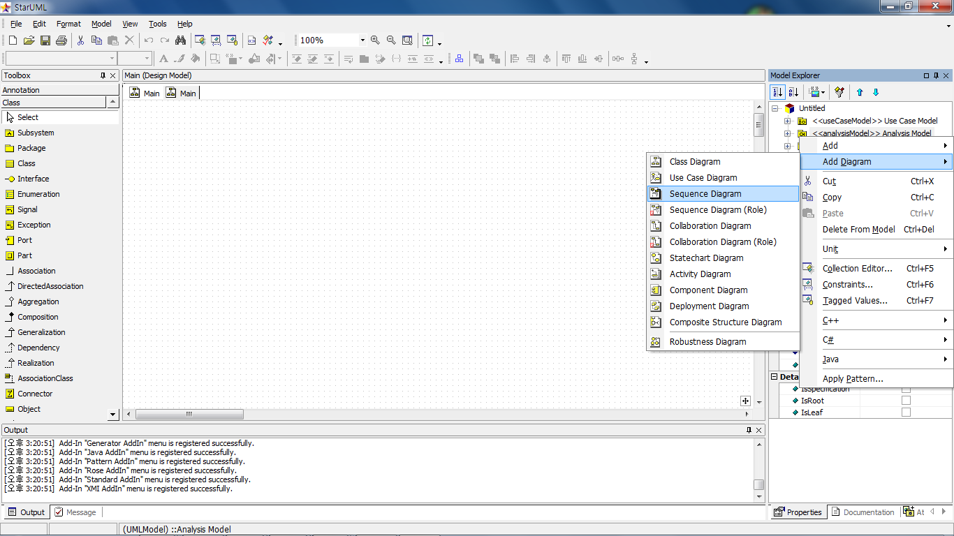
StarUML 활용 가이드
4) Sequence Diagram 도식 (1/3)
Sequence Diagram을 그리기 위해서 Diagram을 생성
Model Explorer의 <<analysisModel>> Analysis Model 선택 -> 마우스 오른쪽 버튼 클릭 -> Add Diagram -> Sequence Diagram 선택
1
2
3

Slide 22
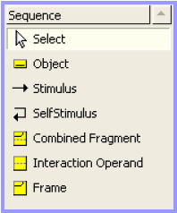
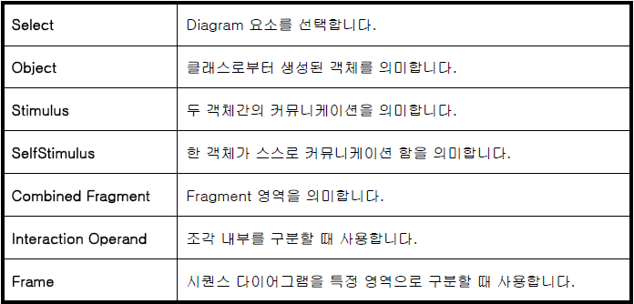
StarUML 활용 가이드
4) Sequence Diagram 도식 (2/3)
Sequence Diagram Tool Bar

Slide 23
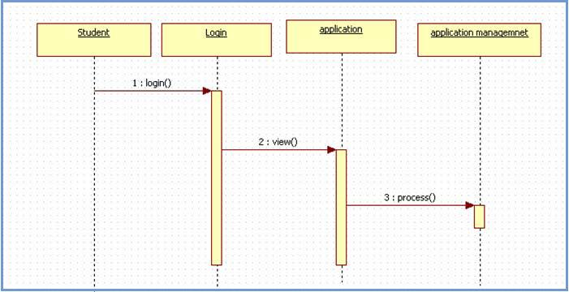
StarUML 활용 가이드
4) Sequence Diagram 도식 (3/3)
활용 예제인 수강신청 유스케이스를 Sequence Diagram으로 도식
대기 상태에서 수강신청을 하기 위해 수강신청 페이지에 접속한다.
로그인을 하고 과목목록을 확인한 뒤 과목을 선택한다.
선택한 과목의 수업을 선택하면 수강신청이 완료된다.

Slide 24
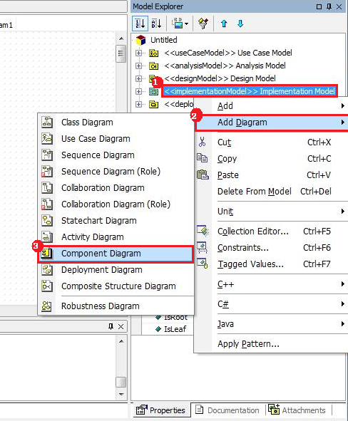
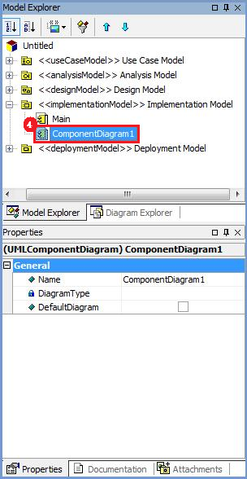
StarUML 활용 가이드
5) Component Diagram 도식 (1/3)
Component Diagram을 그리기 위해서 Diagram을 생성
Model Explorer의 <<implementationModel>> Implementation Model 선택 -> 마우스 오른쪽 버튼 클릭 -> Add Diagram -> Component Diagram 선택

Slide 25
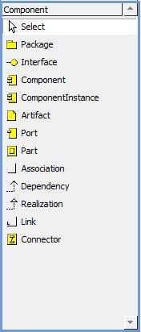
StarUML 활용 가이드
5) Component Diagram 도식 (2/3)
Component Diagram Tool Bar
Select | Diagram 요소를 선택합니다.
Package | 모델 요소들을 논리적으로 그룹화 할 때 사용합니다.
Interface | 컴포넌트의 기능을 추상화 한 것을 의미합니다.
Component | 독립적으로 서비스를 제공할 수 있는 단위를 의미합니다.
Artifact | 배포 및 시스템의 작동에 의해 정보가 실제화되는 부분을 의미 합니다
Port | 인터페이스와 컴포넌트의 연결단자를 의미합니다.
Part | 컴포넌트 내부의 특정한 부분을 의미합니다.
Association | 각 컴포넌트, 시스템간에 연관 관계가 있을 때 사용합니다.
Dependency | 어떤 컴포넌트를 위해 다른 요소의 존재가 요구되어지는 의존관계일 때 사용합니다.
Realization | 인터페이스와 컴포넌트와의 연결에 사용합니다.
Link | 객체 사이의 연결에 사용합니다.
Connector | Part 사이의 연결에 사용합니다.

Slide 26
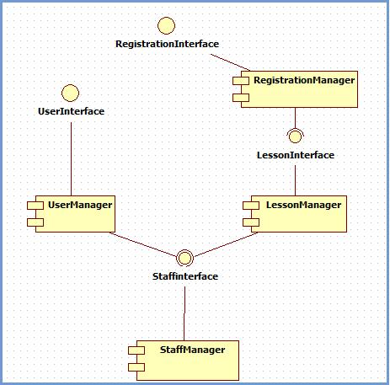
StarUML 활용 가이드
5) Component Diagram 도식 (3/3)
활용 예제인 수강신청 시스템에 대한 Component Diagram
Dependency로 도식

Slide 27
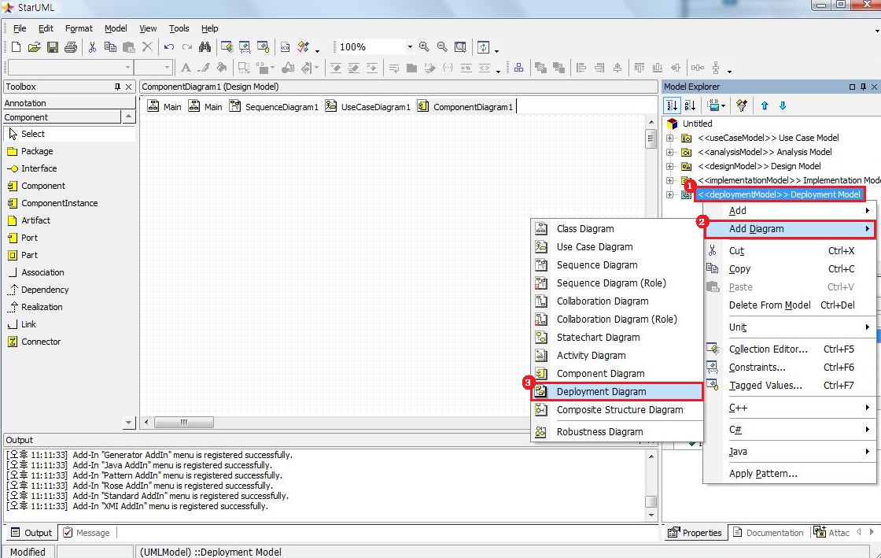
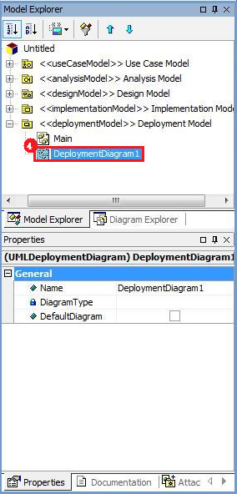
StarUML 활용 가이드
6) Deployment Diagram 도식 (1/3)
Deployment Diagram을 그리기 위해서 Diagram을 생성
Model Explorer의 <<deploymentModel>> Deployment Model 선택 -> 마우스 오른쪽 버튼 클릭 -> Add Diagram -> Deployment Diagram 선택

Slide 28
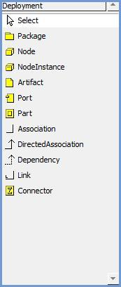
StarUML 활용 가이드
6) Deployment Diagram 도식 (2/3)
Deployment Diagram Tool Bar
Select | Diagram 요소를 선택합니다.
Package | 모델 요소들을 논리적으로 그룹화 할 때 사용합니다.
Node | 시스템을 구성하는 하드웨어나 미들웨어를 나타냅니다.
Artifact | 배포 및 시스템의 작동에 의해 정보가 실제화되는 부분을 의미 합니다
Port | 인터페이스와 컴포넌트의 연결단자를 의미합니다.
Part | 컴포넌트 내부의 특정한 부분을 의미합니다.
Association | 각 Node간에 연관 관계가 있을 때 사용합니다.
Dependency | 어떤 Node를 위해 다른 요소의 존재가 요구되어지는 의존관계일 때 사용합니다.
Realization | 인터페이스와 Node와의 연결에 사용합니다.
Link | 객체 사이의 연결에 사용합니다.
Connector | Part 사이의 연결에 사용합니다.

Slide 29
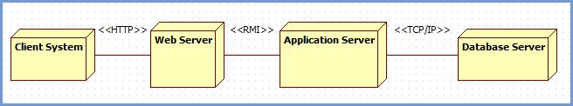
StarUML 활용 가이드
6) Deployment Diagram 도식 (3/3)
활용 예제인 수강신청 시스템에 대한 Deployment Diagram

